Slide 1
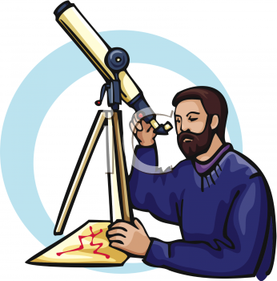

Slide 2
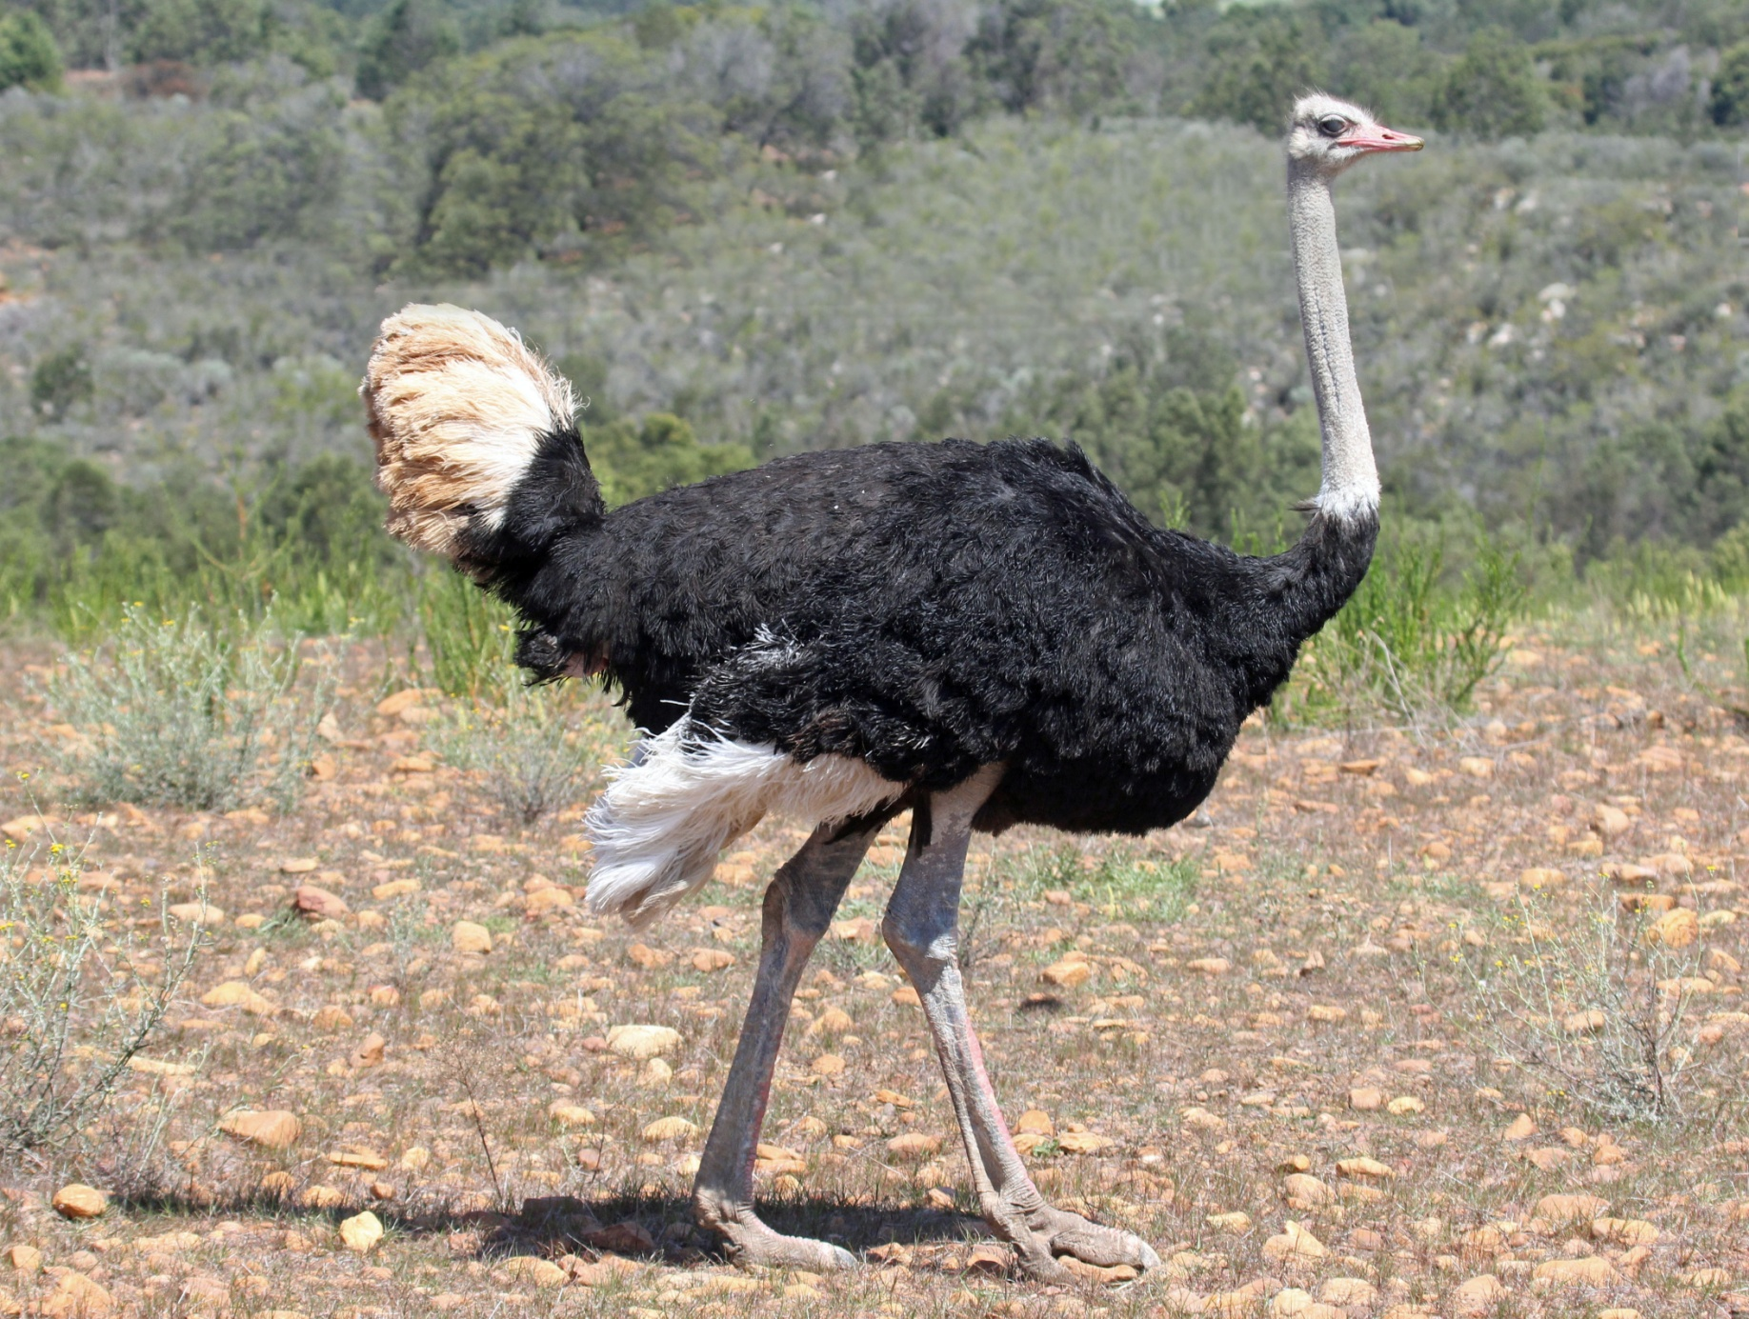

Slide 3
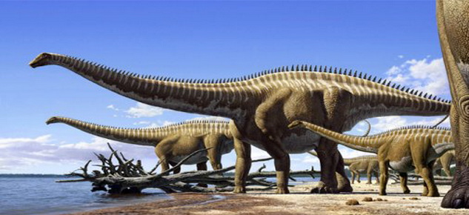

Slide 4
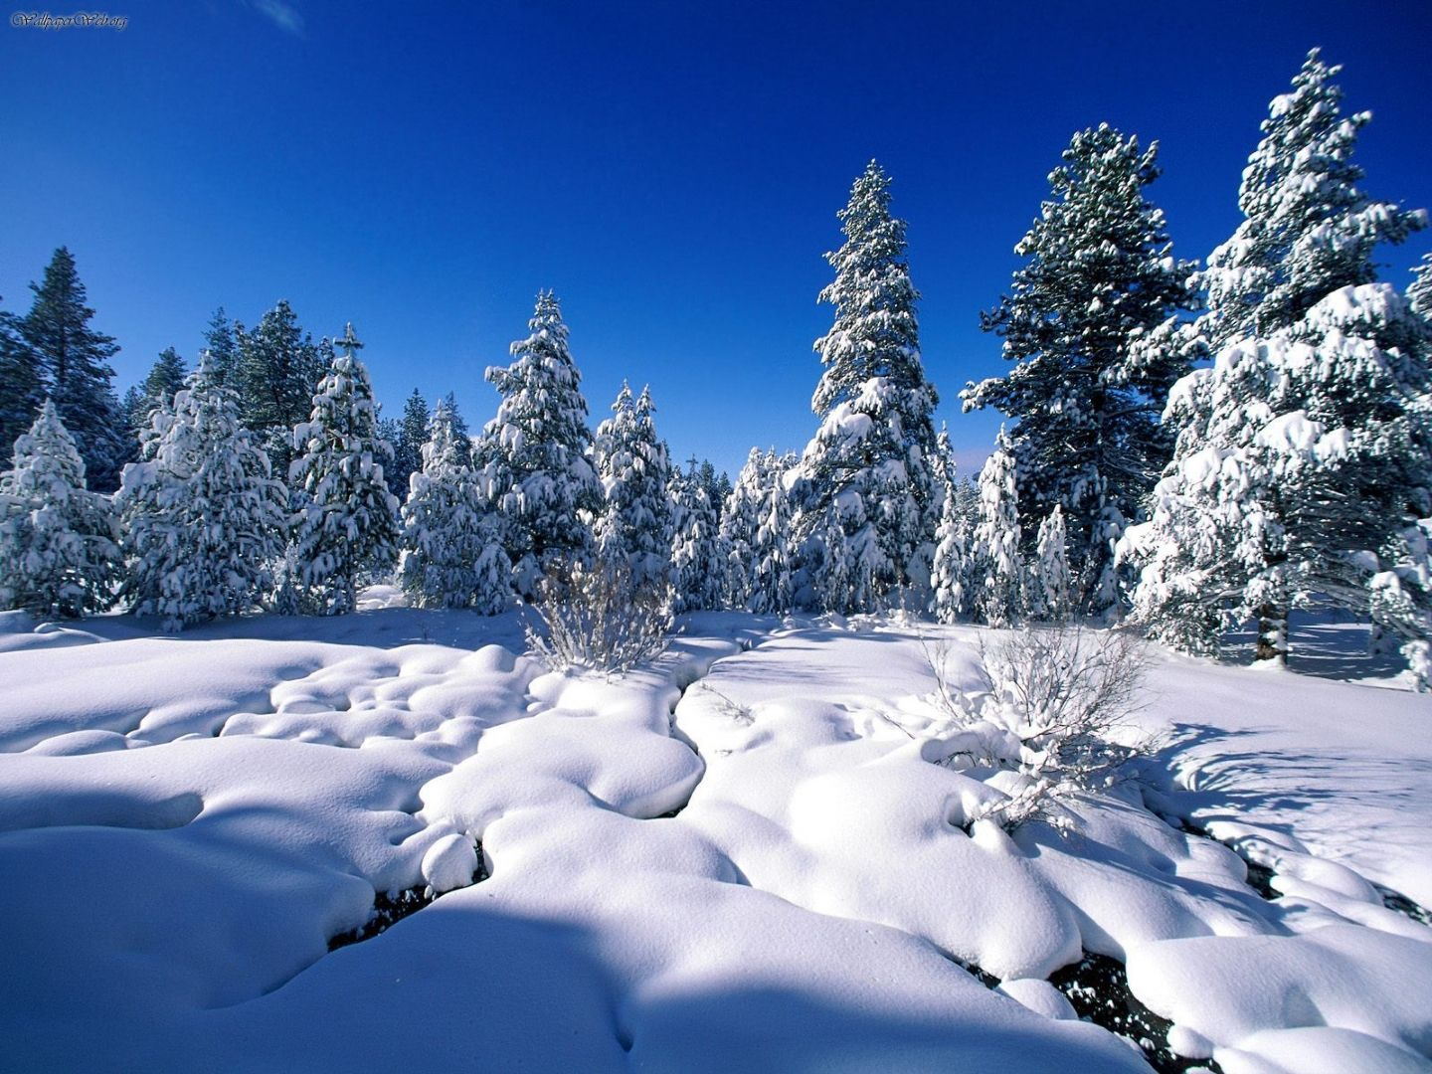

Slide 5
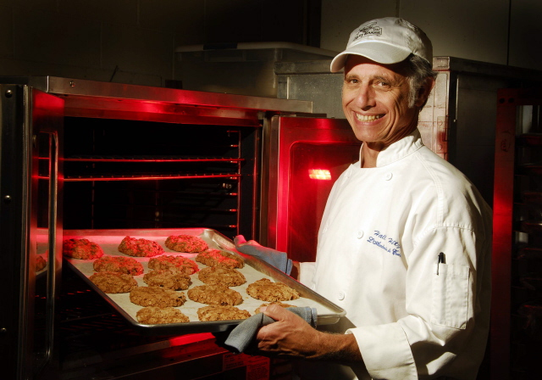

Slide 6
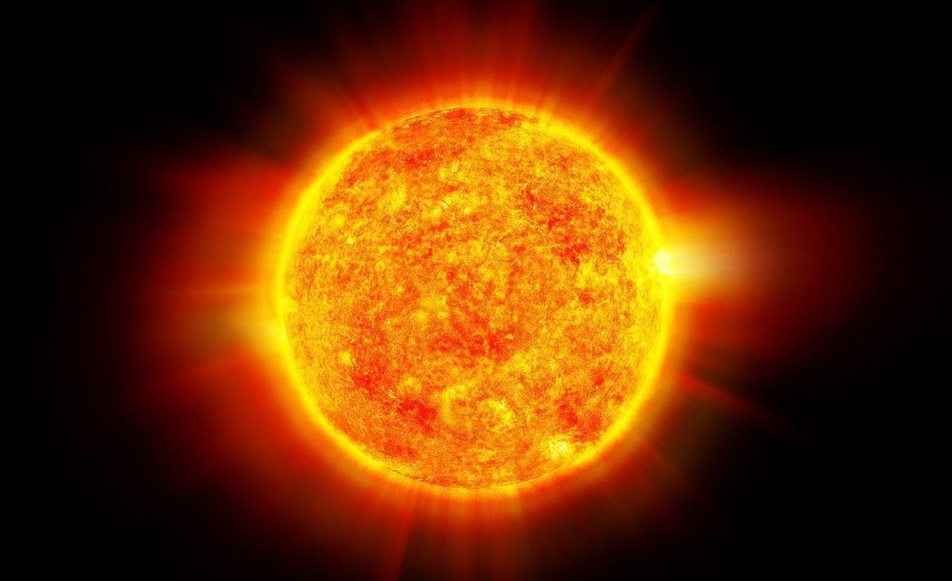

Slide 7
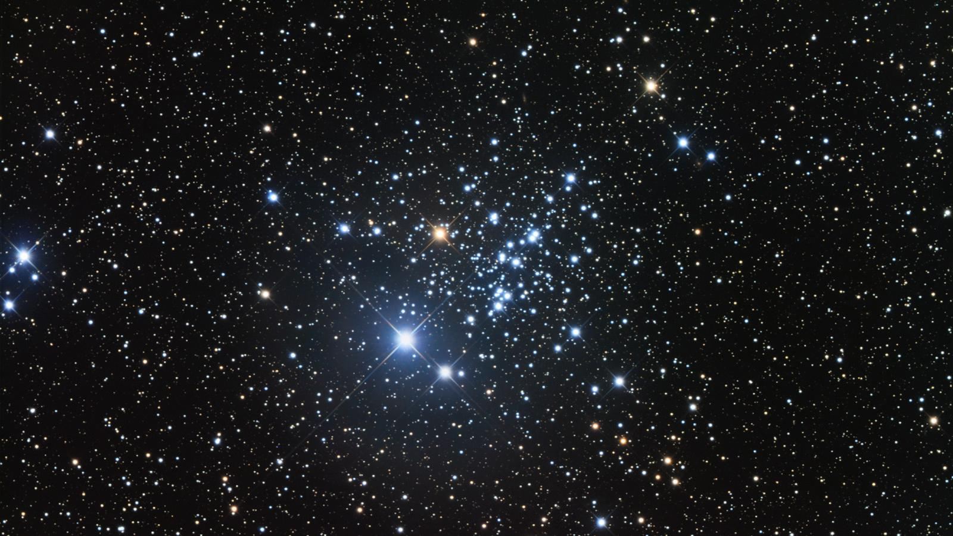

Slide 8
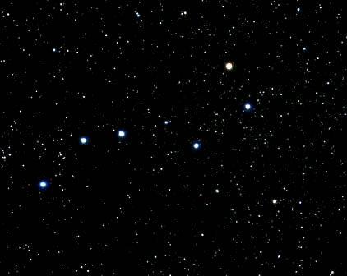

Slide 9
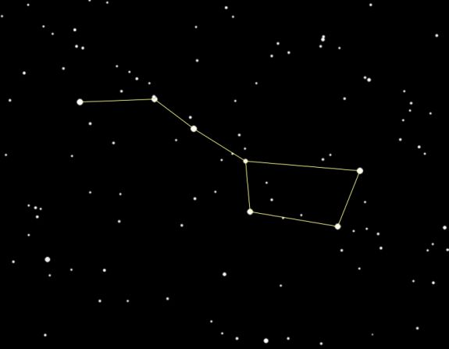

Slide 10
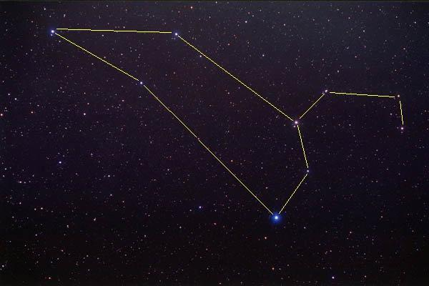

Slide 11
- Солнце – огромный пылающий….
- Солнце – это ближайшая к Земле …
- Оно создает нам …
- По размерам Солнце … Земли.
- Нам Солнце кажется маленьким кружочком, потому что находится …
- Звезды – огромные пылающие …
- Звезды отличаются друг от друга по … и по …
- Звезд на небе очень много, и люди объединили их в …
- На небе можно увидеть большой ковш – это созвездие………..

